Slide 1

Cloud Computing
Préparé par:
H. BOUFAGHES
2021-2022

Slide 2
Plan du cours
Parti1: Généralité sur le Cloud computing;
Parti2: les technologies du Cloud
Parti3:Cloud computing et l’entreprise;
La sécurité dans l’environnement Cloud computing.

Slide 3
3eme partie
Cloud computing et l’entreprise

Slide 4
Mise en œuvre et gestion du cloud
Aujourd’hui quasiment toutes les entreprises, de la petite PME à la grande multinationale, ont recours à l’informatique pour gérer leurs activités.
Jusqu’à maintenant la solution qui prédominait était de disposer de ressources locales avec un grand nombre de paramètres à gérer, maintenance, mises à jours, refroidissement, sécurité, sauvegardes, interface logicielle etc.
Désormais un nouveau moyen est mis à disposition : le cloud computing, qui permet de
délocaliser ces ressources afin de les confiés à des fournisseurs professionnels.

Slide 5
Mise en œuvre et gestion du cloud mise en place d’un cloud
Pour mettre en place un cloud en entreprise, il faut suivre la démarche suivante, composée de 6 étapes:
Etape 1 : Définition du besoin
Etape 2 : Planification
Etape 3 : Cahier des charges
Etape 4: Développement et paramétrage
Etape 5 : Lancement de la solution Cloud
Etape 6 : Prix du Cloud Computing

Slide 6


Mise en œuvre et gestion du cloud mise en place d’un cloud
Dans cette étape la question qui se pose est :
Quels sont les besoins de l’entreprise en termes de Cloud ?
Tous les Cloud ne sont pas pareils et l’entreprise doit donc comparer les services fournis par les fournisseurs de Cloud qui correspondent à sa demande, ainsi que la technologie Cloud qui répond au mieux à ses besoins.
Étape 1 : Définition du besoin de l’entreprise

Slide 7


Mise en œuvre et gestion du cloud mise en place d’un cloud
La mise en place d’un cloud n’est pas rapide
La planification permet de découper le projet en différentes phases à atteindre aux dates qui sont choisies par l’entreprise en prévoyant une utilisation plus efficace des ressources des serveurs;
Il faut également prévoir quels seront les ressources humaines nécessaires et disponibles;
Enfin, il faut définir vers quel type d'utilisateur sera tourné le service Cloud : employés, clients.
Étape 2 : Planification

Slide 8


Mise en œuvre et gestion du cloud mise en place d’un cloud
Le but de cette étape est de bien définir les règles qui seront utilisées lorsque le cloud sera mis en place afin ne pas « gâcher » des ressources par une perte de productivité
provenant d’une mauvaise préparation mais également de définir des règles de sécurité..
L’entreprise doit définir l’architecture du Cloud qu’elle souhaite puis elle doit choisir le matériel et les fournisseurs de Cloud qui correspondent à ses besoins
Après que l’entreprise ait fait la technologie Cloud, il faut que l’entreprise choisisse les applications qu’elle souhaite utiliser, et définir le processus de développement et les permissions de chacun des utilisateurs.
Étape 3 : Identification des applications et des processus voulus (Cahier des charges)

Slide 9


Mise en œuvre et gestion du cloud mise en place d’un cloud
L’étape 4 correspond au paramétrage des applications et outils de Cloud qui ont été décidés dans le cahier des charges. La mise en place d'un système de contrôle permettant de tester et assurer la protection des données personnelles tient une place prédominante.
Il faut également dans la gestion du projet, faire la recette des infrastructures du cloud, c’est-à-dire la réalisation de test informatique il faut également faire la rédaction du manuel des utilisateurs.
Étape 4: Développement et paramétrage

Slide 10


Mise en œuvre et gestion du cloud mise en place d’un cloud
Lorsque le cloud est implanté, il faut que toutes les fomations pour les utilisateurs aient été préparées en amont dans le planning. La solution doit permettre d'optimiser la gestion opérationnelle des entreprise grâce à un accès en temps réel à leurs données. Il y a également besoin de faire un suivi concernant la fiabilité des datas envoyés (pas de perte de données) ainsi que sur leur sécurité (par exemple contre les attaques de hackers ou le phishing).
Étape 5 : Lancement de la solution Cloud

Slide 11
Mise en œuvre et gestion du cloud mise en place d’un cloud
$
Les prix diffèrent en fonction de plusieurs critères.
Pour faire un choix parmi les différentes solutions de Cloud, les principaux paramètres à prendre en compte sont :
la capacité de Stockage ;
la plate-forme : Windows, Mac ou Linux ;
le besoin de Mobilité
les fonctionnalités de partage.
Étape 6 : Prix du Cloud Computing
$
Si le prix peut être avantageux, il ne faut pas oublier les "coûts cachés" : la formation des utilisateurs en entreprise, le paramétrage, l'installation des modules... Le Cloud n'est donc pas une diminution des coûts mais plutôt un lissage des coûts informatiques.

Slide 12








Mise en œuvre et gestion du cloud les acteurs du cloud
SaaS |  | Office 365
PaaS
IaaS

Slide 13
Mise en œuvre et gestion du cloud
Exemple sur la mise en place d’un cloud
Pour mettre en place un cloud au sein de l’université, nous devons poser la question «quels sont les besoins de l’univ en termes de Cloud ? »;
Pour répondre à ça, on procède à l’analyse des besoins, des différents scénarios possibles et des coûts qui y sont associés;
cela est effecteur suivant la démarche présentée auparavant(Les 6 étapes).

Slide 14
Mise en œuvre et gestion du cloud
Exemple sur la mise en place d’un cloud
Etape 1 : Définition du besoin
En tant que université moderne à la pointe de la technologie, l’université cherche toujours à fournir à ces employés et étudiants des meilleures conditions pour accomplir leurs taches. ces ambitions ne pourront être atteintes qu'avec les nouvelles technologies de la communication.
L’université développe régulièrement des applications pour utilisation en interne. Mais chaque application nécessite un support, et une manière d'accéder différente.
Il serait très utile et très pratique d'avoir des solutions technologiques pour rendre le travail en université plus conviviale, plus accessible et plus collaboratif.

Slide 15
Mise en œuvre et gestion du cloud
Exemple sur la mise en place d’un cloud
Ces technologies doivent être capables :
D'unifier les moyens d'accès à des applications développées;
De faciliter le travail collaboratif;
De simplifier l'utilisation des technologies existantes;
De permettre le partage des ressources entre les services et personnes autorisées;
Créer des machines virtuelles en fonction des besoins.

Slide 16
Mise en œuvre et gestion du cloud
Exemple sur la mise en place d’un cloud
Etape 2 : Planification
Dans cette étape, le projet sera découpé en ensemble de taches comme suit(par exemple) :
tache | Durée
Interview avec les employés | X Semaines
Analyse du problème | Y Semaines
Recherche sur les technologies du Cloud Computing | Z Semaines
Prépare de matériel nécessaire | T Semaines
Déploiement et test de la solution | H Semaines
Ce produit est destiné aux étudiants, enseignants et employés de l’université

Slide 17
Mise en œuvre et gestion du cloud
Exemple sur la mise en place d’un cloud
Etape 3 : cahier des charges
Dans cette étape, il faut choisir le matériel et les fournisseurs de Cloud;
Dans ce cas, par exemple le choix est un cloud privé pour gérer le réseau de l'université; les administrateurs consolident les ressources informatiques distribuées et les virtualisent dans le data center.
Pour cette tache il faut :
Mettre en place des data centres (espace de stockage suffisant);
Installer de réseau;
Avoir Les experts de Cloud;
Avoir une solution Cloud.

Slide 18
Mise en œuvre et gestion du cloud
Exemple sur la mise en place d’un cloud
Etape 4 : Développement et paramétrage
L’étape 4 correspond au paramétrage des applications et outils de cloud qui ont été décidés dans le cahier des charges;
Par exemple Qualités des data centres et Un réseau intelligent en cloud
Avant de le lancement de la solution, des tests sont indispensables.

Slide 19
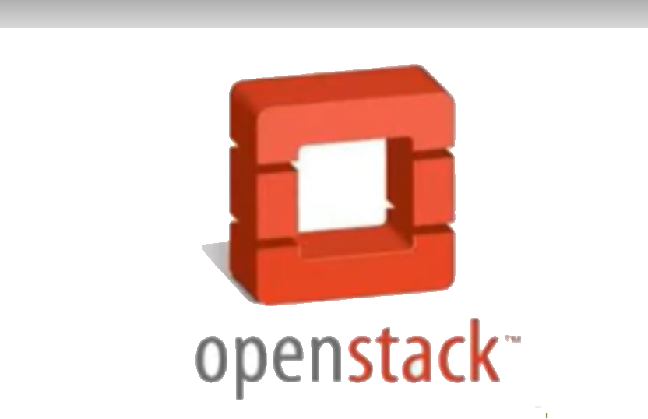
Mise en œuvre et gestion du cloud
OpenStack.

Slide 20
Mise en œuvre et gestion du cloud
OpenStack.
Middleware open source qui permet de créer cloud privé et publique;
OpenStack permet de gérer une grande infrastructure repartie distribuée de ressources de calcule, espace de stockage et réseau dans un centre de données, via un tableau de bord (dashboard) ou via OpenStack API.
Les entreprises les populaires utilisent openStack, cela permet d’augmenter leurs chiffres d’affaires et d’améliorer leurs services
La première version d’OoenStack (austin) en 21 October 2010

Slide 21
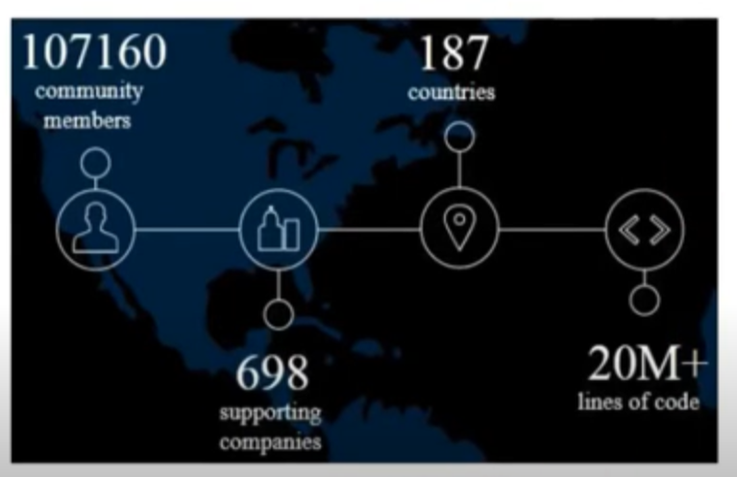
Mise en œuvre et gestion du cloud
OpenStack.
Source: https://www.openstack.org/ Mai 2020

Slide 22
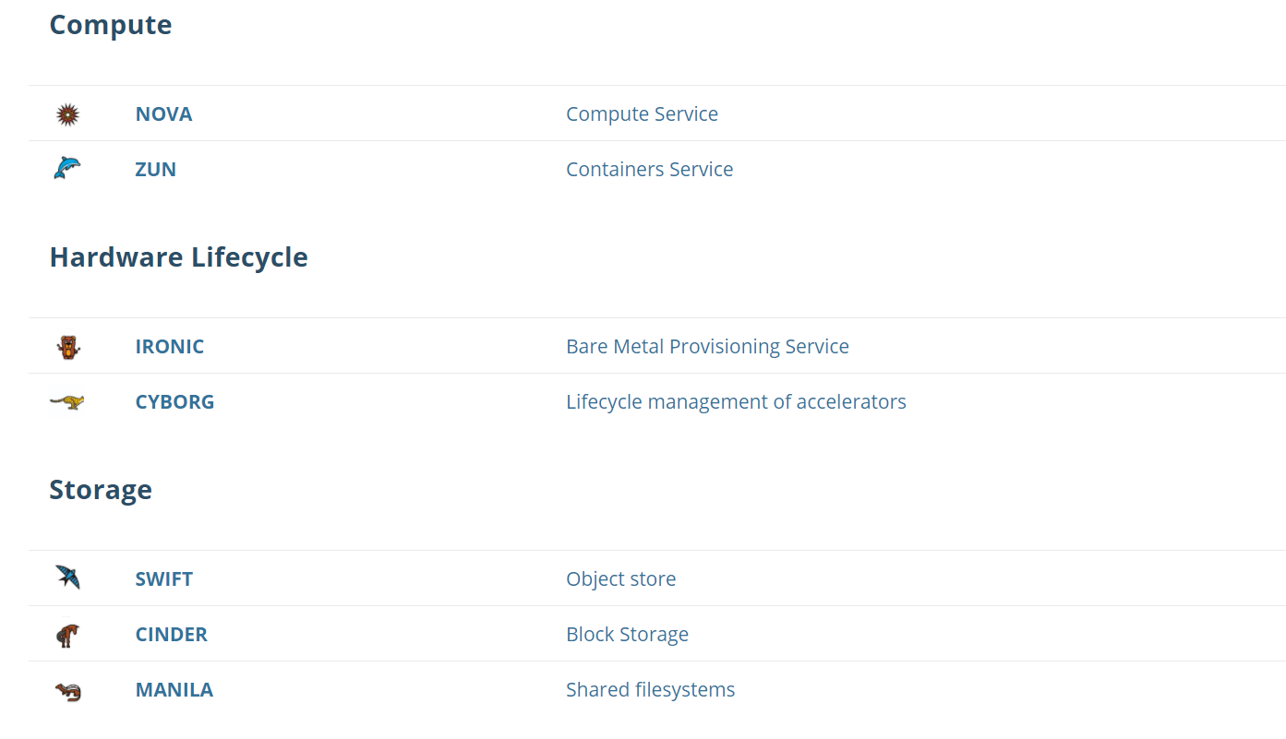
Mise en œuvre et gestion du cloud
OpenStack: services.
OpenStack contient un certain nombre de composants fournissant des API pour accéder aux ressources de l’infrastructure.
Notes:
voici les différents services qui peuvent être déployés pour fournir de telles ressources aux utilisateurs finaux du cloud

Slide 23
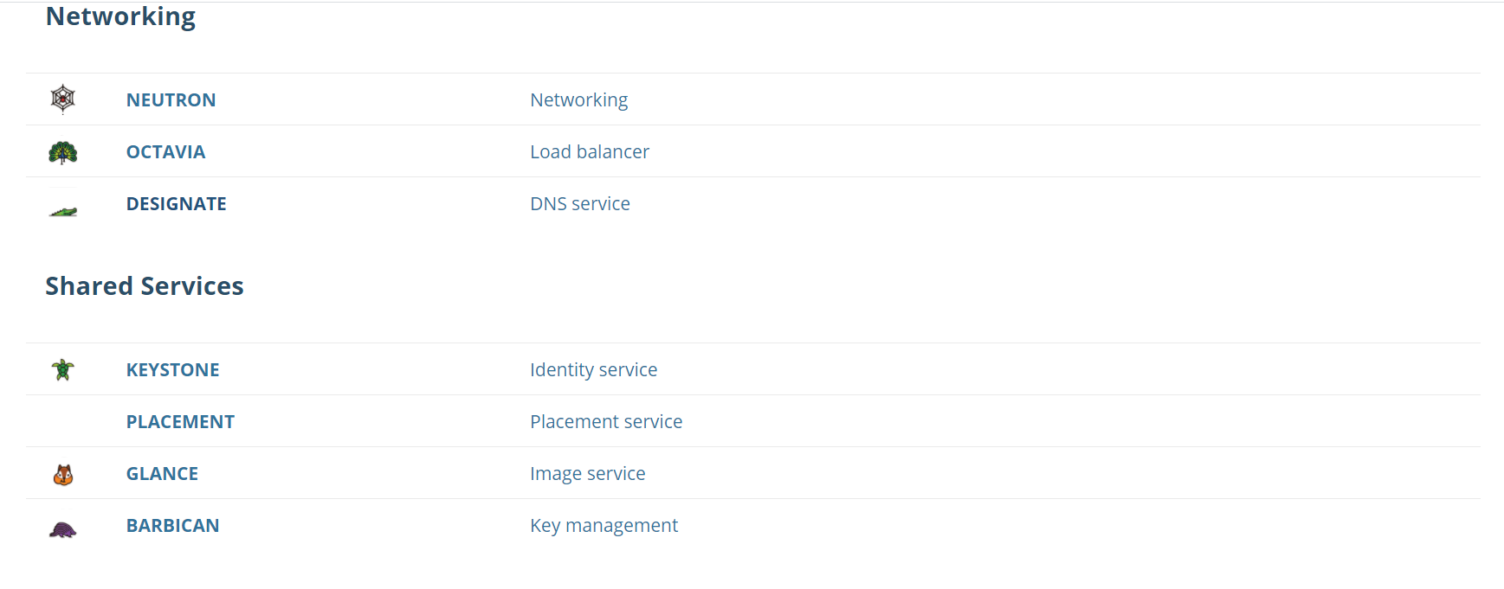
Mise en œuvre et gestion du cloud
OpenStack: services.
Notes:
voici les différents services qui peuvent être déployés pour fournir de telles ressources aux utilisateurs finaux du cloud

Slide 24
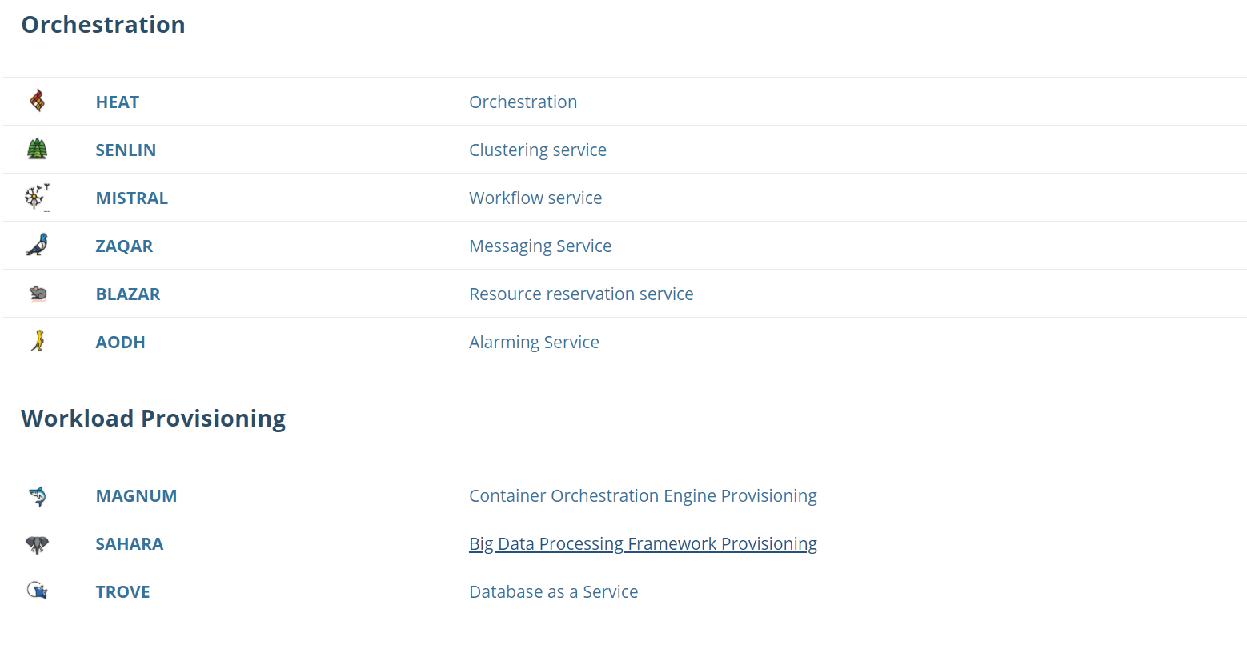
Mise en œuvre et gestion du cloud
OpenStack: services.
Notes:
voici les différents services qui peuvent être déployés pour fournir de telles ressources aux utilisateurs finaux du cloud

Slide 25
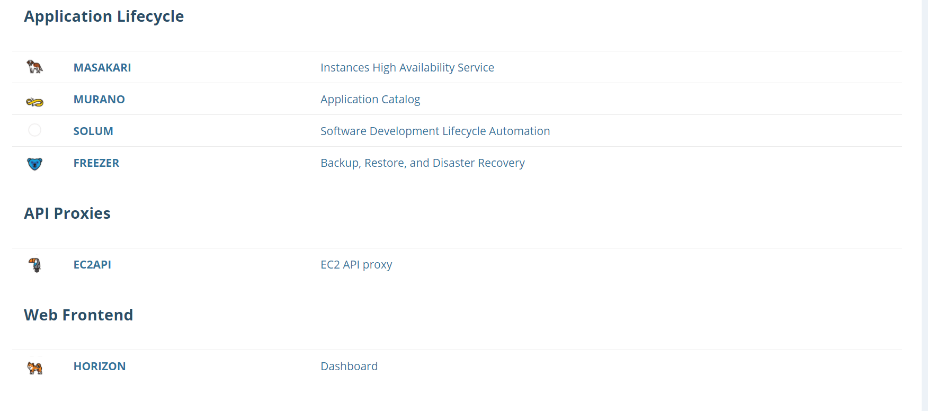
Mise en œuvre et gestion du cloud
OpenStack: services.
Notes:
voici les différents services qui peuvent être déployés pour fournir de telles ressources aux utilisateurs finaux du cloud

Slide 26
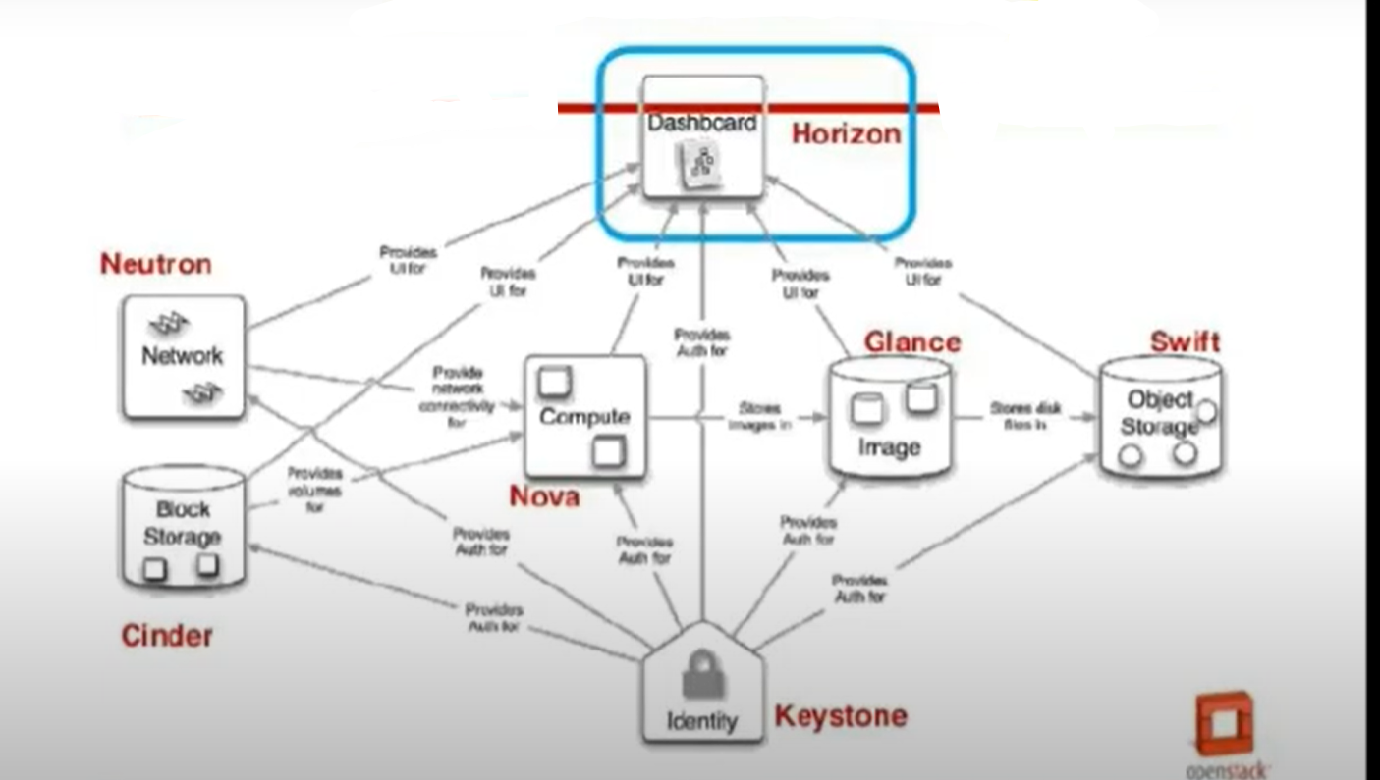
Mise en œuvre et gestion du cloud
OpenStack: services.
Notes:
voici les différents services qui peuvent être déployés pour fournir de telles ressources aux utilisateurs finaux du cloud

Slide 27
Mise en œuvre et gestion du cloud
OpenStack: hyperviseurs.
Plusieurs hyperviseurs:
KVM ( Kernel-based Virtual Machine); LXC (Linux Containers); QEMU (Quick EMUlator); VMWARE vSpher
XEN…etc
Notes:
voici les différents services qui peuvent être déployés pour fournir de telles ressources aux utilisateurs finaux du cloud

Slide 28
Mise en œuvre et gestion du cloud
OpenStack: installation.
Avec des scriptes: DevStack, Packstack
devstack installe keyston, glance,nova,cinder,neutron et horizon;
Packstack utilise Puppet module pour déployer les différents parties d’openstack en multiple serveurs via SSH;
Installer openstack: installer chaque service séparément
Notes:
voici les différents services qui peuvent être déployés pour fournir de telles ressources aux utilisateurs finaux du cloud

Slide 29
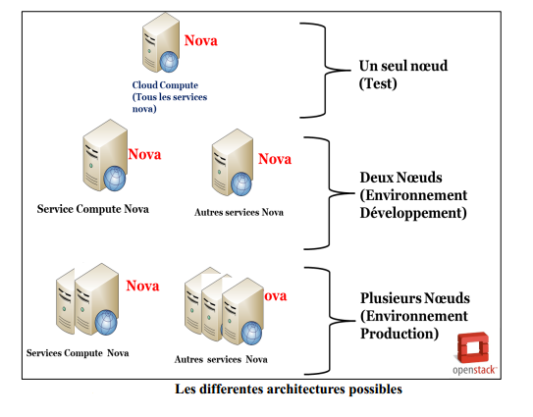
Mise en œuvre et gestion du cloud création de l’environnement cloud.
Selon la documentation Openstack il y a plusieurs architectures possibles. La figure suivante montre ces derniers.

Slide 30
Mise en œuvre et gestion du cloud spécification des besoins et conception de cloud computing.
On va décrire comment réaliser un cloud privé au sein d’une entreprise , en utilisant la solution openstack , suivant le processus de développement 2TUP;
La branche fonctionnelle: le cloud privé s’adresse essentiellement à deux types d’utilisateurs : l’administrateur et les membres des projets du « X ».

Slide 31
Mise en œuvre et gestion du cloud spécification des besoins et conception de cloud computing.
I.1. Besoins fonctionnels
Cette partie, est pour détailler l’ensemble des fonctionnalités que le cloud, à travers son
portail, doit offrir aux utilisateurs. En effet, le système à réaliser doit répondre aux besoins
fonctionnels suivants :
Gestion d’images:
On parle d’images disques stockées par le service Glance. L’utilisateur pourrait consulter la liste des images autorisées pour les projets, les éditer.
il sera possible de lancer des nouvelles instances de cette image, créer une nouvelle ou supprimer une existante.

Slide 32
Mise en œuvre et gestion du cloud spécification des besoins et conception de cloud computing.
Gestion d’instances:
Une instance est une machine virtuelle en cours d’exécution ou dans un état connu comme «suspendue» qui peut être utilisé comme un serveur matériel. L’utilisateur pourrait consulter
la liste d’instances des machines virtuelles actuelles plus quelques informations globales comme le projet auquel elles appartiennent, le serveur hôte, l’adresse IP, la taille, le statut et
les actions en cours.
Il aurait aussi les possibilités d’éditer, mettre fin, pause, redémarrer ou supprimer une instance. Aussi Il pourrait se connecter à la console VNC de l’instance ou créer une nouvelle .

Slide 33
Mise en œuvre et gestion du cloud spécification des besoins et conception de cloud computing.
Gestion des volumes
Le cloud permettrait à l’utilisateur de consulter la liste des volumes disques virtuels existants, la création d’un nouveau volume et la modification d’un ancien.
Gestion des flavors
Un flavors est une configuration de matériel disponible dans un serveur. Chaque Flavor possède une combinaison unique d’espace disque et la capacité de mémoire.
L’utilisateur pourrait consulter la liste des types d’instances disponibles, leurs spécifications en nombre de CPUs, mémoire, espace disque et créer des nouvelles définitions d’instance.

Slide 34
Mise en œuvre et gestion du cloud spécification des besoins et conception de cloud computing.
Gestion des projets
Un projet est un groupement logique des utilisateurs au sein de Nova, utilisé pour définir les limites des ressources pour ce projet et l’accès aux images des machines virtuelles .Il seraient
possible de consulter les projets existants et leur statut et de créer des nouveaux projets.
Gestion de la sécurité et de l’accès
L’utilisateur pourrait consulter les adresses IP disponibles pour connecter les instances au réseau public avec la possibilité de création, les groupes de règles de pare-feu et leur interface d’édition et enfin la liste des clés SSH avec l’import ou la création de certificat.
Gestion des utilisateurs:L’utilisateur aurait la possibilité de consulter la liste d’utilisateurs enregistrés, avec la possibilité d’ajouter ou d’éditer les détails mais pas d’ajouter l’utilisateur à plusieurs projets.

Slide 35
Mise en œuvre et gestion du cloud spécification des besoins et conception de cloud computing.
I.2. Identification des acteurs
Afin de représenter les différentes fonctionnalités et utilisations possibles du système, nous allons présenter une série de diagrammes, en l’occurrence un diagramme des cas d'utilisation et des diagrammes de séquence.
Pour notre solution, il existe deux types d'utilisateurs: L'administrateur du système et les utilisateurs.

Slide 36
Mise en œuvre et gestion du cloud spécification des besoins et conception de cloud computing.
L’administrateur
L’administrateur est toute personne physique ayant reçu les droits d'administration. Il peut:
Ajouter, Supprimer de administrateurs;
Ajouter de nouveaux utilisateurs;
Créer un projet;
Créer de nouvelles machines virtuelles;
Gérer et créer un réseau;
L’utilisateur
Est toute personne physique de l'entreprise ayant reçu un compte d'accès. il peut :
Stocker des données dans la limite de ses possibilités
Instancier des machines virtuelles.

Slide 37
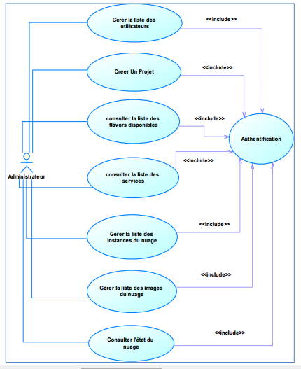
Mise en œuvre et gestion du cloud
Les diagrammes UML

Slide 38
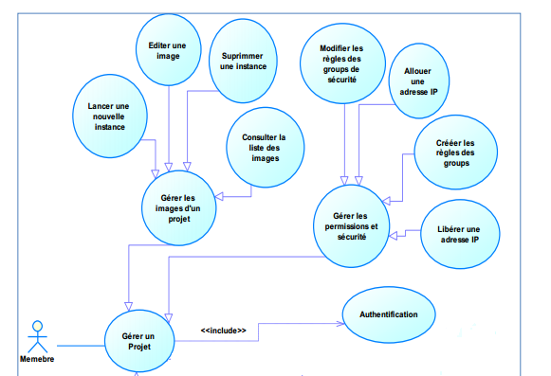
Mise en œuvre et gestion du cloud
Les diagrammes UML

Slide 39
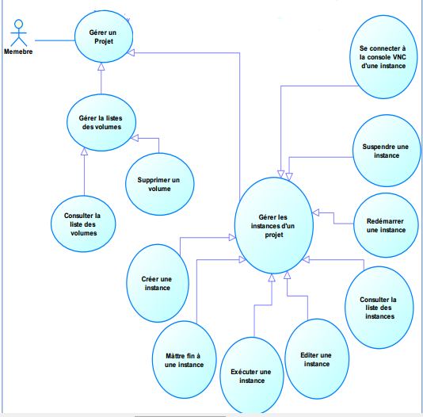
Mise en œuvre et gestion du cloud
Les diagrammes UML

